Slide 1
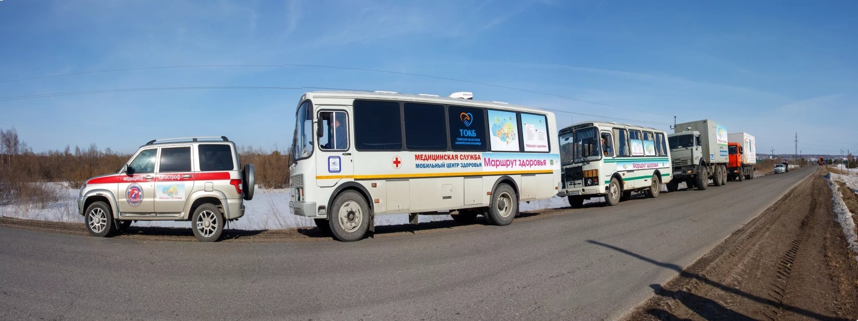
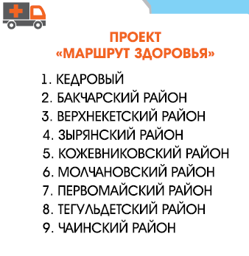
Формирование здорового образа жизни у жителей отдаленных населенных пунктов Томской области
Региональный проект
«Маршрут здоровья»
Найденова Н.Е., г. Томск

Slide 2
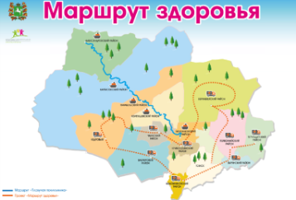
Региональный проект «Маршрут здоровья»
Цель:
раннее выявление заболеваний и факторов риска их развития у жителей отдаленных населенных пунктов, их своевременное лечение и коррекция за счет обеспечения доступности медицинской помощи, повышения мотивации к формированию здорового образа жизни и ответственности за собственное здоровье

Slide 3
Региональный проект «Маршрут здоровья»
Задачи:
Формирование координационного комитета проекта по сохранению и укреплению здоровья населения отделенных населенных пунктов на основе межведомственного взаимодействия.
Повышение уровня информированности населения в отношении причин заболеваний и их последствий, здорового образа жизни и условий, способствующих сохранению здоровья.
Повышение мотивации к регулярному прохождению профилактических медицинских осмотров и диспансеризации.
Популяризация и повышение престижа здорового образа жизни, прежде всего физической активности, отказа от употребления табака и злоупотребления алкоголем, выбора здорового питания для снижения риска развития заболеваний через внедрение инновационных подходов в пропаганде здорового образа жизни.
Своевременное выявление и коррекция факторов риска развития хронических неинфекционных заболеваний, обучение населения вопросам ведения здорового образа жизни.
Повышение информированности администраций сельских поселений и профессиональной компетенции медицинских работников в области сохранения и укрепления здоровья.

Slide 4
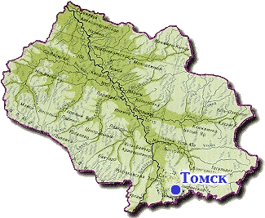
ТОМСКАЯ ОБЛАСТЬ
на 01.01.2017
Численность населения области – 1 078,9 тыс. человек
Площадь Томской области – 314,4 тыс.км²
Плотность населения - 3,4 человека на 1 км ²
Административно-территориальное деление:
16 районов
В состав области входят 6 городов:
Томск, ЗАТО Северск, Стрежевой, Асино,
Колпашево, Кедровый
Сельские населенные пункты - 570
в том числе сельских жителей – 298,5 тыс. человек
572,7 тыс. человек
Особенности Томской области:
1. неблагоприятные климатические условия
в северных районах;
2. недостаточно развитая транспортная
инфраструктура в отдаленных населенных
пунктах
12 муниципальных образований из 20
являются районами, приравненным
к Крайнему Северу

Slide 5
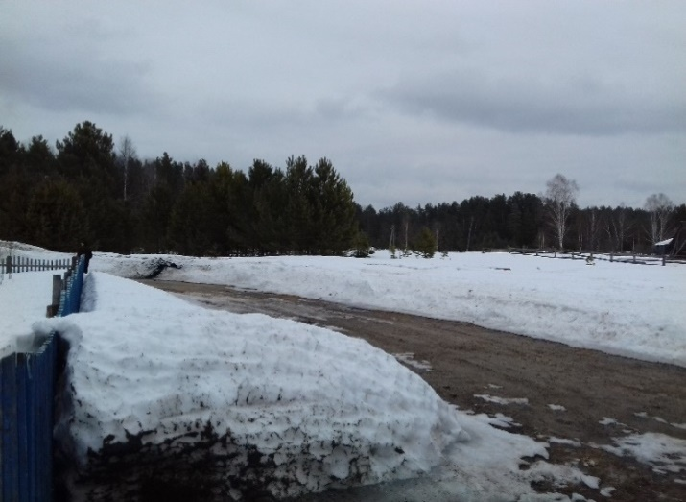
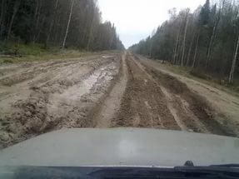
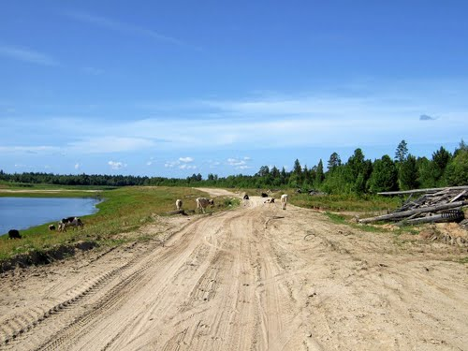
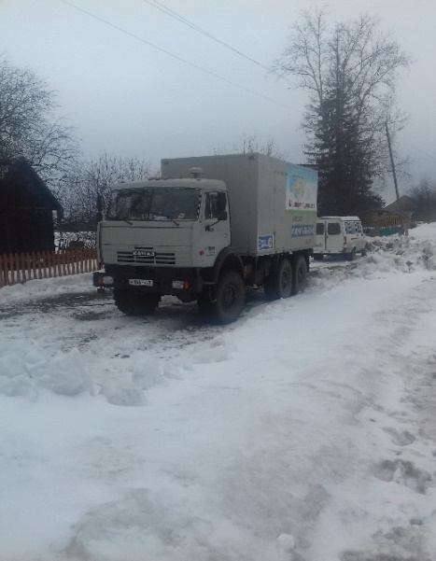
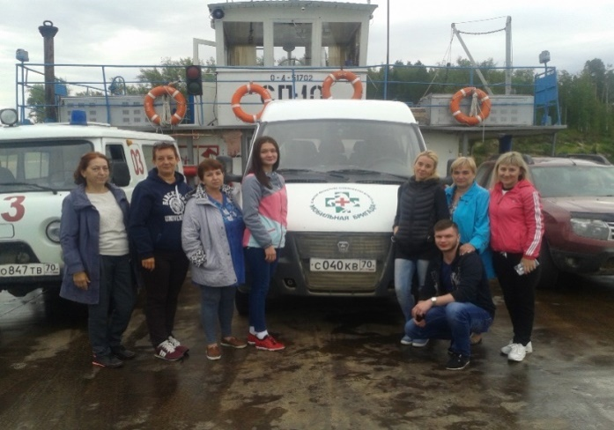
Региональный проект «Маршрут здоровья»

Slide 6
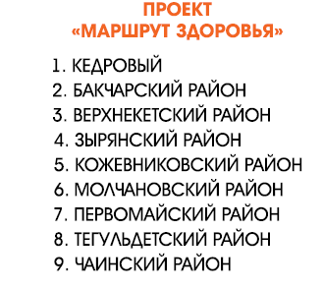
РЕГИОНАЛЬНЫЙ ПРОЕКТ

расстояние до РБ
от 19 км до 235 км

п. Катайга 230 км от РБ и 518 км от Томска

Центр здоровья
г. Кедровый - 235 км от РБ и 485 км от Томска
п. Белый Яр - 50 км от РБ и 363 км от Томска

с. Парбиг - 99 км от РБ и 310 км от Томска

Slide 7
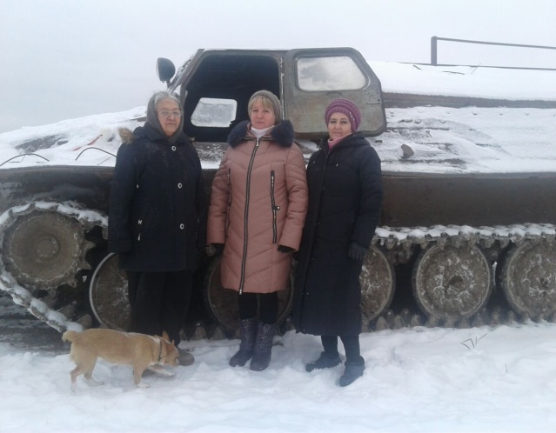
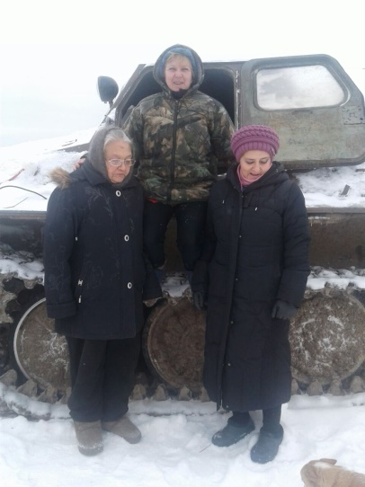
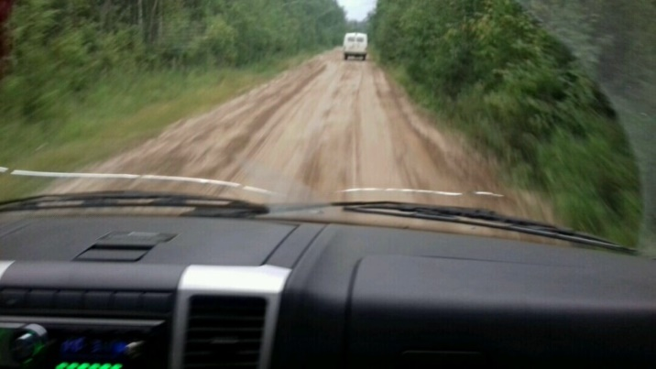
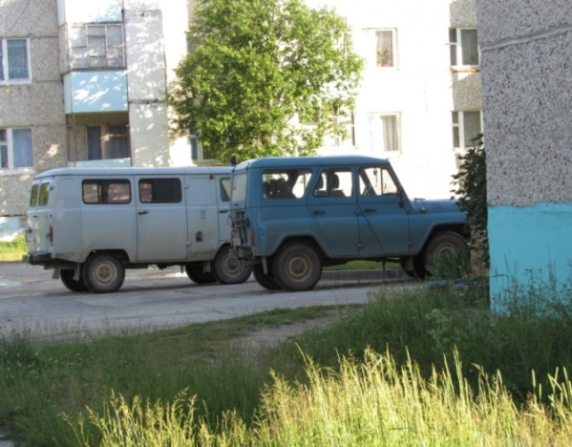
Доставка населения малочисленных населенных пунктов (до 100 человек)
ВСЕГО: 540 человек
из 64 населенных пунктов
Передвижные медицинские
комплексы
от 50 человек из 4-5 населённых пунктов в районе
Весенний период
Снегоход «Буран»
Летний период
Автотранспорт

Slide 8
РЕГИОНАЛЬНЫЙ ПРОЕКТ

10
ОВП

7
Амбулаторий
Центр здоровья

17
ФАП

2
ФП

Slide 9
Ключевые Участники регионального проекта
ЦМП
ТЦМК
Медицинские организации
Томской
области
Департамент здравоохранения
Томской области
Центры здоровья ТОКБ и МВП
(г. Томска)
Администрации муниципальных образований области
СМИ
Маршрут здоровья

Slide 10
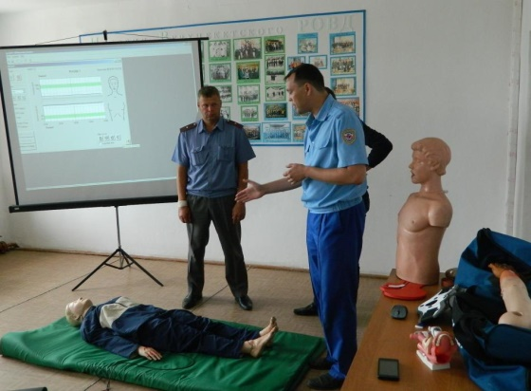
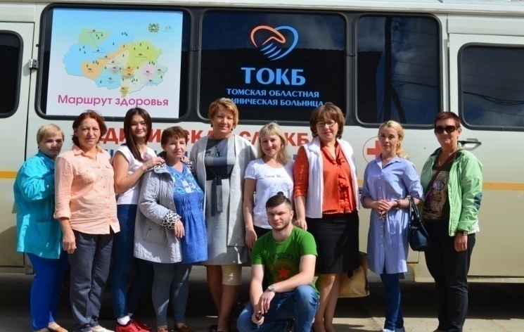
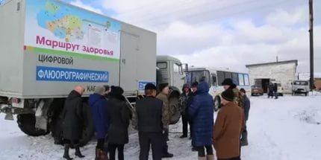
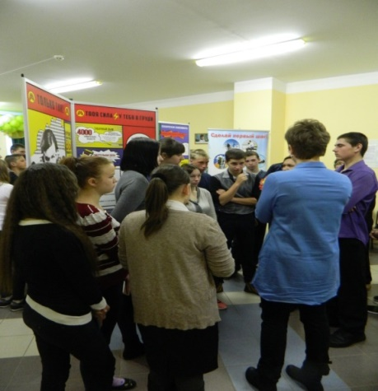
ОСНАЩЕНИЕ ПРОЕКТА
Передвижные медицинские
комплексы
маммографический
комплекс
Мобильное симуляционное
оборудование
флюорографический
комплекс
Центр здоровья
интерактивная выставка по ЗОЖ

Slide 11
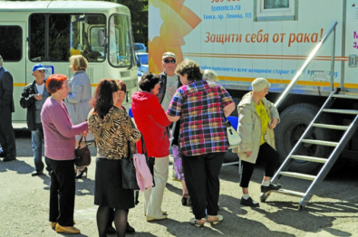
Основные блоки проекта
ДИАГНОСТИЧЕСКИЙ
1.Массовое скрининговое обследование жителей с 18 лет с использованием передвижного диагностического оборудования: флюорографического и маммографического комплексов и передвижного Центра здоровья
2. Дополнительное обследование
1.Индивидуальное профилактическое консультирование врачом-терапевтом Центра здоровья
2.Консультации врачей-специалистов
КОНСУЛЬТАТИВНО-ОБРАЗОВАТЕЛЬНЫЙ
ИФОРМАЦИОННО-ОБРАЗОВАТЕЛЬНЫЙ
1.Обучение отдельных категорий населения (учащиеся школ, педагоги ОБЖ, сотрудники УМВД, МСЧ, пожарной части) по формированию мотивации к ведению здорового образа жизни, правилам оказания первой помощи (специалисты ЦМП и ТЦМК)

Slide 12
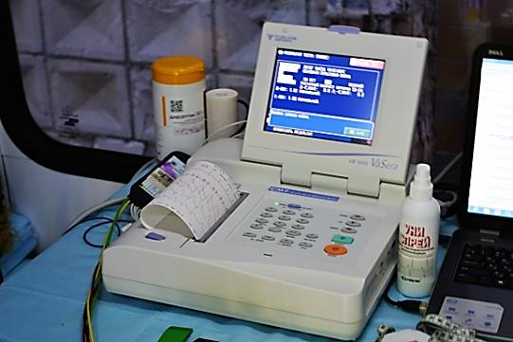
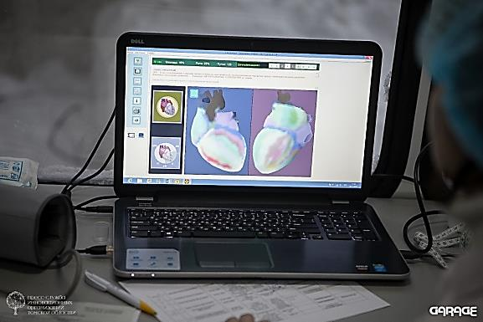
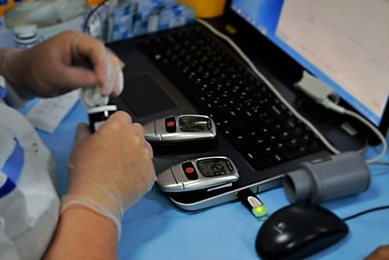
КОМПЛЕКСНОЕ ОБСЛЕДОВАНИЕ В ЦЕНТРЕ ЗДОРОВЬЯ
-измерение АД; массы тела, роста, окружности талии;
-определение индекса массы тела;
-измерение уровня общего холестерина и глюкозы в крови экспресс-методом;
-компьютеризированная спирометрия;
-скрининг сердца компьютеризированный
(по показаниям – ЭКГ);
-ангиологический-скрининг;
-пульсоксиметрия;
-СО-метрия;
проверка остроты зрения, измерение внутриглазного давления

Slide 13
Региональный проект
«Маршрут здоровья»
ПРИНЦИПЫ:
Работа в команде
☑
Пациенториентированность
☑
Интегрированная медицинская помощь
(организация взаимодействия и создание преемственности в работе медицинских организаций)
☑

Slide 14
Региональный проект
«Маршрут здоровья»
особенности:
межсекторальный подход
организационно-методическое сопровождение
куратор в районе (сотрудник ДЗТО)
координатор выездной бригады (сотрудник РБ)
руководитель (координатор) проекта в каждой медицинской организации

Slide 15
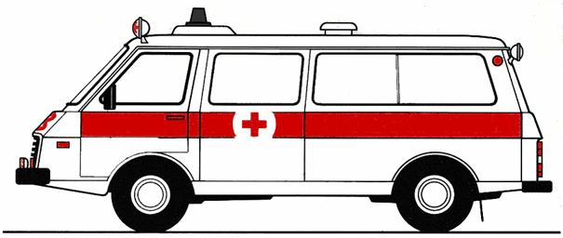
РЕГИОНАЛЬНЫЙ ПРОЕКТ РЕЗУЛЬТАТЫ 2017 года
45 дней
7 тыс. км дорог
направлены на дообследование
354 человека
100 населенных пунктов
9 медицинских организаций, более 50 сотрудников
обследованы
9037 человек
направлены на госпитализацию
49 человек
7 случаев экстренной госпитализации



Центр здоровья

Slide 16
ОБЩИЕ ХАРАКТЕРИСТИКИ
Пол
Возраст

64%


22%

78%
29%



Slide 17
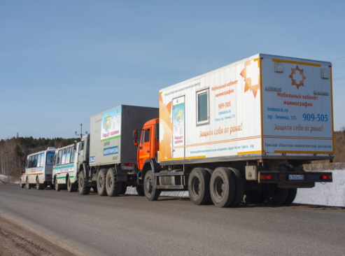
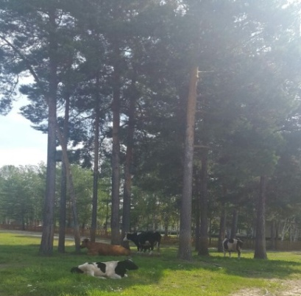
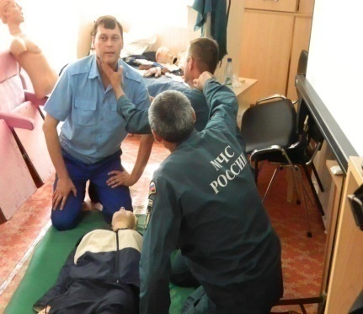
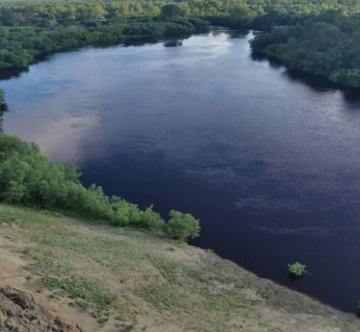
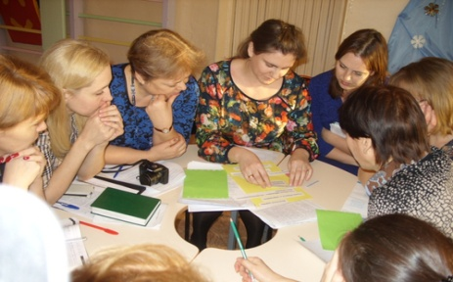
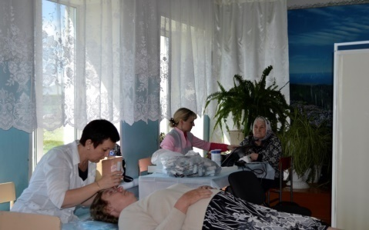
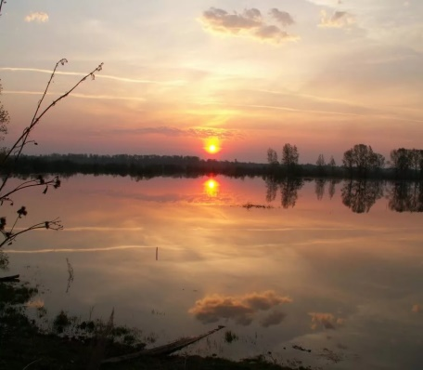
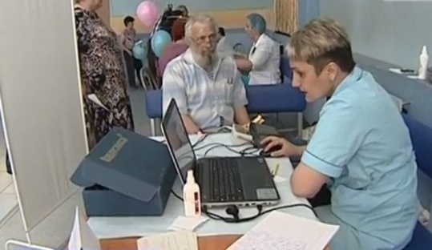
РЕГИОНАЛЬНЫЙ ПРОЕКТ РЕЗУЛЬТАТЫ 2017 года
выявлены
587 чел. - необходима коррекция
лечения АГ
313 чел. - с повышенным уровнем
глюкозы в крови
188 чел. - с хронической болезнью легких
1 чел. - с онкологическим заболеванием
ТЦМК обучены
учащиеся - 460 чел.
педагоги – 67 чел.
Центр здоровья
ТЦМК обучены
медицинские работники – 114 чел.
сотрудники МЧС – 18 чел.
УВД – 28 чел.
ЦМП обучены
учащиеся – 580 чел.
педагоги – 188 чел.

Slide 18
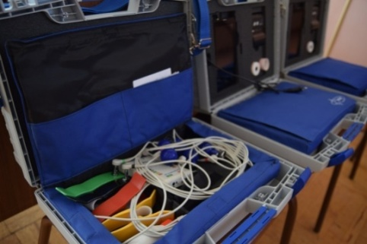
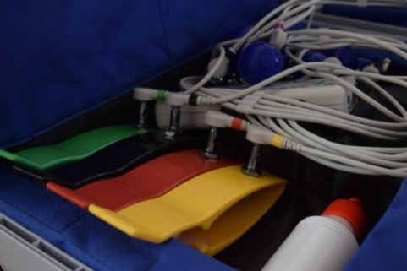
Региональный проект
«Маршрут здоровья»
РЕЗУЛЬТАТЫ 2017 года
Проект получил положительную оценку у населения и показал свою востребованность.
По инициативе жителей отдаленных населенных пунктов Томской области создана собственная «Книга отзывов» проекта «Маршрут здоровья».
Отмечен хороший уровень оснащенности сельских ФАП, ФП, врачебных амбулаторий, включая дистанционный комплекс ЭКГ, что позволяет качественно проводить профилактические медицинские осмотры, диспансерное наблюдение граждан.

Slide 19
Региональный проект
ОТЗЫВЫ НАСЕЛЕНИЯ

Slide 20
Региональный проект
Проблемы:
Недостаточная мотивация населения на ведение здорового образа жизни.
2. Низкий уровень информированности населения об основных факторах риска развития хронических неинфекционных заболеваний.
Высокая распространенность основных факторов риска развития хронических неинфекционных заболеваний.
Отсутствие возможности проведения дистанционного группового обучения медицинских работников в связи с кадровым дефицитом.
«Маршрут здоровья»

Slide 21
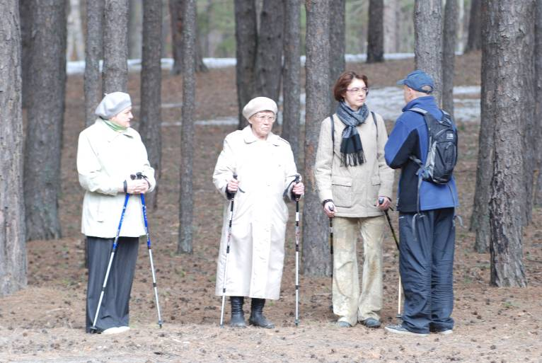
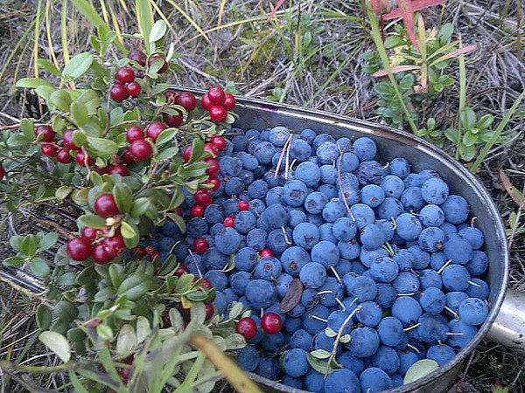
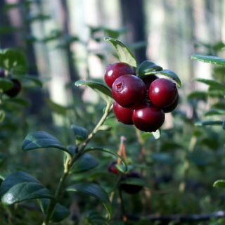
РЕГИОНАЛЬНЫЙ ПРОЕКТ РЕЗУЛЬТАТЫ 2017 года
ПРИ ЭТОМ среди сельских жителей
меньше лиц с высоким уровнем холестерина
8 и более ммоль/л - 3% (от 0,7 до 7,3% в районах области)
популярна оздоровительная (скандинавская) ходьба
п. Катайга 230 км от РБ и 518 км от Томска

Slide 22
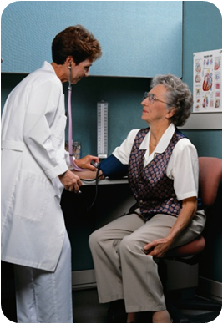
РЕГИОНАЛЬНЫЙ ПРОЕКТ РЕЗУЛЬТАТЫ 2017 года
ПРОБЛЕМЫ
Высокая частота артериальной гипертензии 3 степени 14,4%
(от 5 до 30% в районах области)
2.Большинство пациентов с артериальной гипертензией (АГ)
не достигают целевого уровня АД и остаются вне зоны
профилактического воздействия
ПРИЧИНЫ неэффективного лечения артериальной гипертензии:
-низкая приверженность пациентов к лечению;
-недостаточный медицинский контроль (диспансерное наблюдение) и
эффективность профилактического консультирования
3. Высокая частота курения с достаточной интенсивностью, особенно у женщин (более 30%)

Slide 23
ОБРАЗОВАТЕЛЬНЫЙ ПРОЕКТ ДЛЯ МЕДИЦИНСКИХ РАБОТНИКОВ (2018-2019 годы)
ПУТИ РЕШЕНИЯ
Цель
повышение образовательного уровня медицинских работников ПМСП и активизация профилактической работы в отдаленных населенных пунктах
Задачи повысить
-уровень профессиональных знаний
-эффективность выявления и коррекции факторов риска
-готовность к активному ДН в отдаленных населенных пунктах
Мероприятия
видео-семинары;
для пилотных РБ:
анкетирование; семинарские занятия;
мастер-классы; внедрение алгоритмов диспансерного посещения; оснащение рабочего места
Ожидаемые результаты
-повышение эффективности управления факторами риска, лечения, медицинского контроля (ДН), приверженности пациентов к лечению,
-снижение риска сердечно-сосудистых осложнений (ССО)
Критерии эффективности:
увеличение доли лиц с АГ с целевым уровня АД;
уменьшение доли лиц с высоким риском развития ССО,
частоты гипертонических кризов,
обращений за медицинской помощью,
вызовов СМП, госпитализаций,
количества случаев с временной нетрудоспособностью

Slide 24
Региональный проект
«Маршрут здоровья»
Выводы:
1.Проект активно поддержан и реализован с помощью Администрации районов, сельских населенных пунктов, РБ, районных управлений образования, МЧС, МВД.
2.Жители отдаленных населенных пунктов обучены вопросам формирования здорового образа жизни, мотивированы на необходимость выбора продуктов здорового питания, отказа от курения и злоупотребления алкоголем, на соблюдение рекомендаций по контролю уровня АД, регулярному приему гипотензивных препаратов, обучены оказанию первой помощи.
ЗАКЛЮЧЕНИЕ
В вопросах формирования здорового образа жизни у населения отдаленных населенных пунктов необходим межведомственный подход

Slide 25
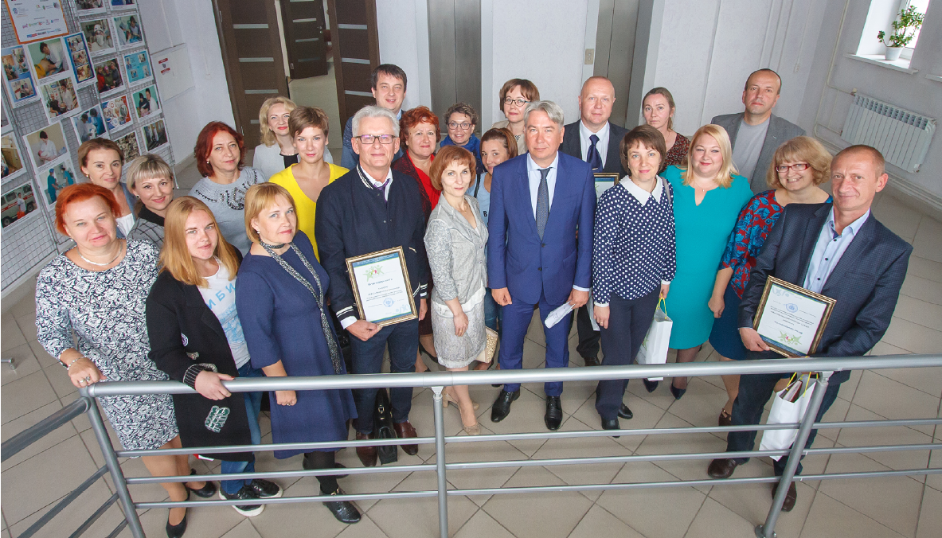
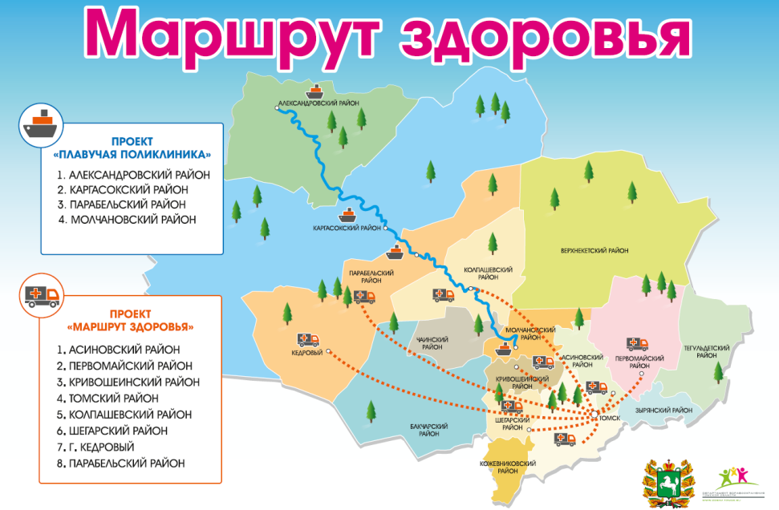
СБЕРЕГИ САМОЕ ЦЕННОЕ!
Региональный проект
2018
2017

